Slide 1
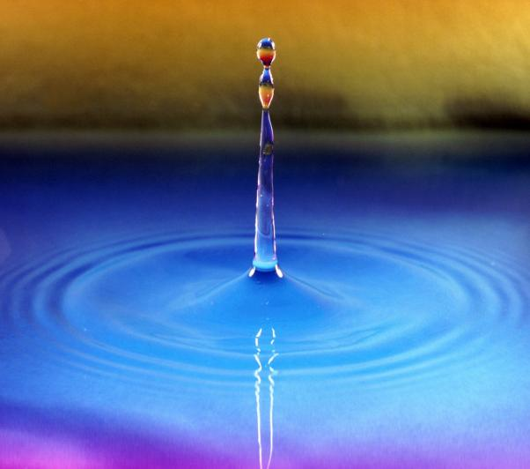
СВОЙСТВА ВОДЫ

Slide 3
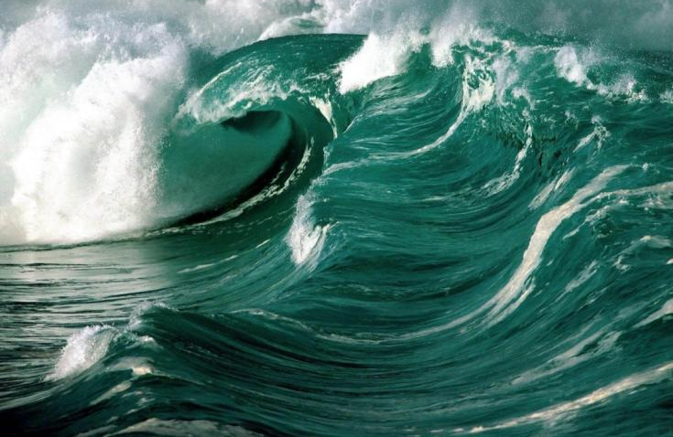
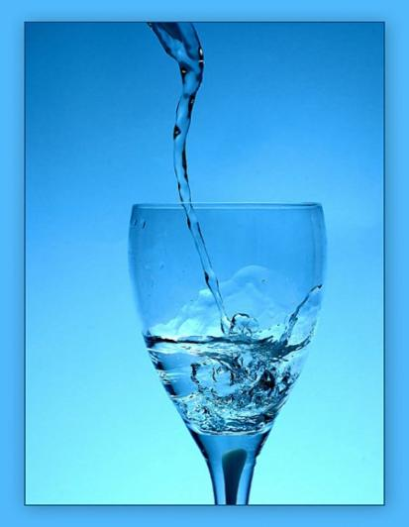
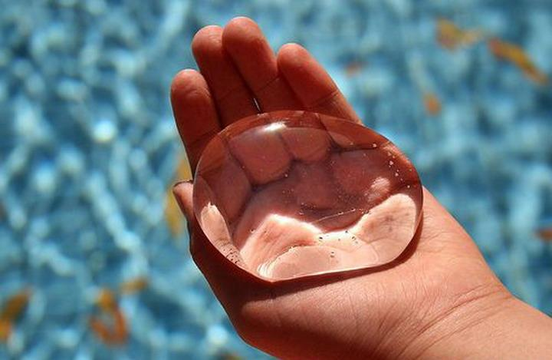
Вода – эликсир жизни

Slide 4
Маша, я знаю, что вода – это растворитель. А как узнать, какие вещества растворяются, а какие нет?

Slide 5
Маша, а что же делать, если нужно помыть руки, но вода очень грязная, а специального фильтра для воды нет?

Slide 6
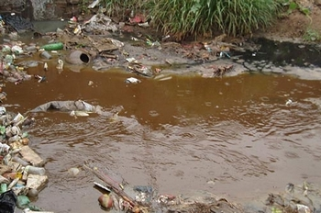
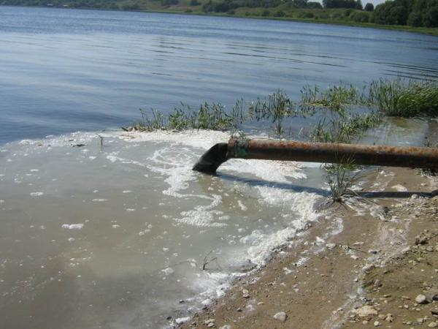
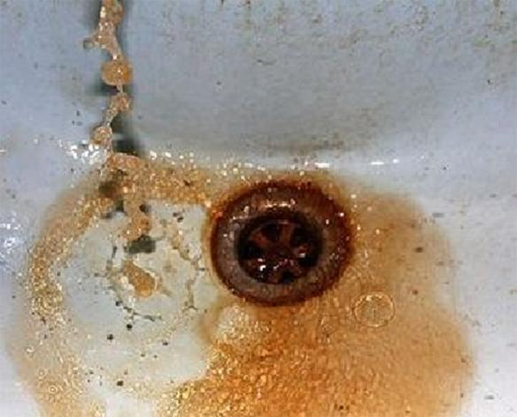
Относись к воде бережно!

Slide 7
Маша, а почему мама говорит, что нельзя оставлять на морозе закрытые сосуды с водой?

Slide 8
Свойства воды
Вода – растворитель.
Вода при замерзании расширяется
Вода испаряется
Воду можно очищать

Slide 9
СПАСИБО ЗА РАБОТУ!

